Slide 1
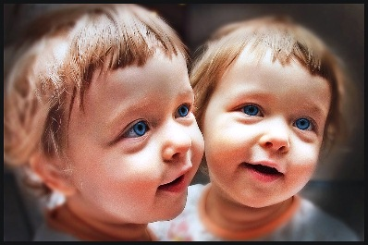
Близнецы – это дети одной матери, развившиеся в течение одной беременности и появившиеся на свет в результате одних родов практически одновременно.

Slide 2
Выделяют два основных типа близнецов:
монозиготные (гомозиготные)
дизиготные (гетерозиготные).

Slide 3
Монозиготные (однояйцевые) близнецы образуются из одной зиготы, разделившейся на стадии дробления на две (или более) части.
они обладают одинаковыми генотипами
среди монозиготных близнецов часто отмечается большое сходство характеров, привычек, и даже биографий.
монозиготные близнецы всегда одного пола
обладают очень большим портретным сходством

Slide 4
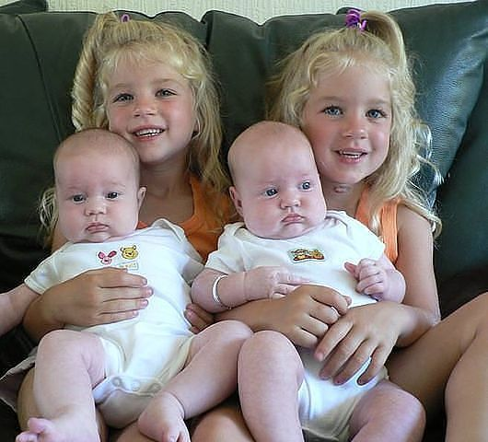

Slide 5
Дизиготные близнецы развиваются в том случае, если одновременно две яйцеклетки оплодотворены двумя сперматозоидами, их и называют двойняшками.
дизиготные близнецы имеют различные генотипы. Они сходны между собой не более, чем братья и сестры
имеют около 50 % идентичных генов
Общая частота рождения близнецов составляет примерно 1 %

Slide 6
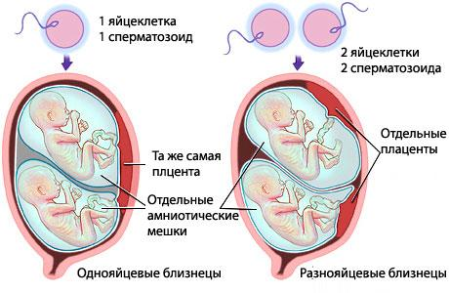

Slide 7

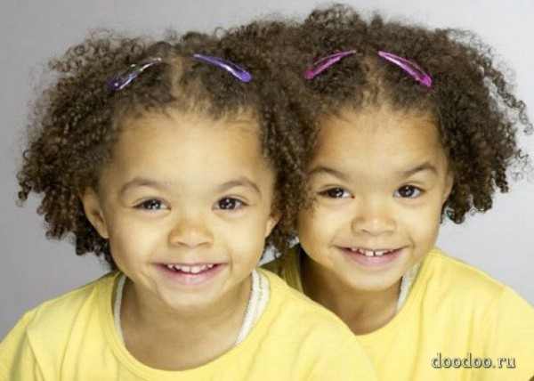
Факторы, влияющие на частоту рождения близнецов, в настоящее время мало изучены.
Есть данные, показывающие, что вероятность рождения дизиготных близнецов повышается с увеличением возраста матери, а также порядкового номера рождения.

Slide 10
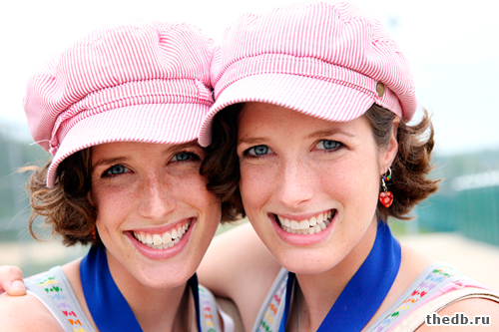
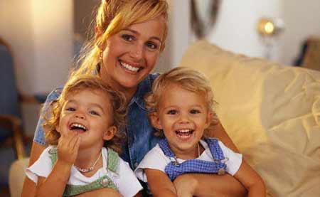
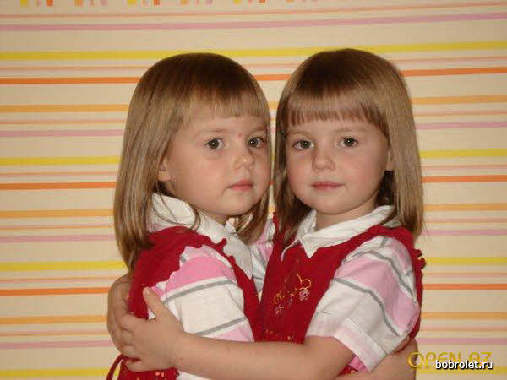


Slide 11
